Slide 1
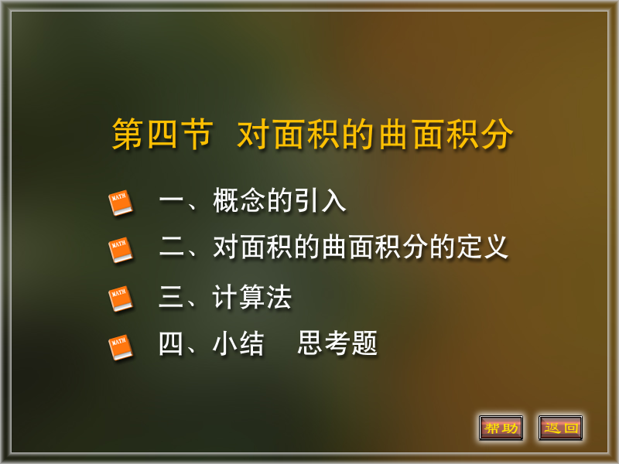

Slide 2
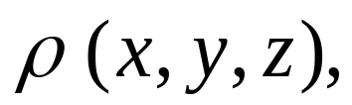
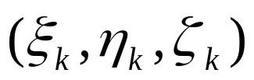

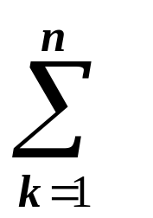
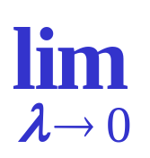
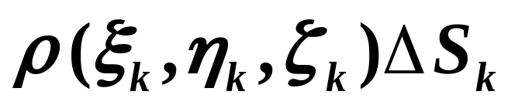





第四节 对面积的曲面积分
一. 对面积的曲面积分的概念与性质
引例: 设曲面形构件具有连续面密度
求质量 m .
采用“分割, 近似, 求和, 取极限”
的方法，
可得

Slide 3
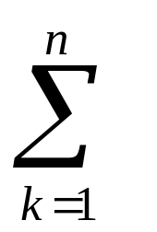
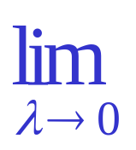
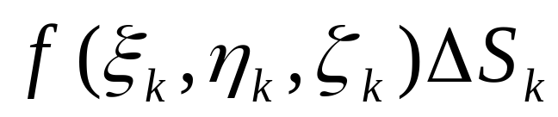
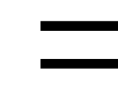
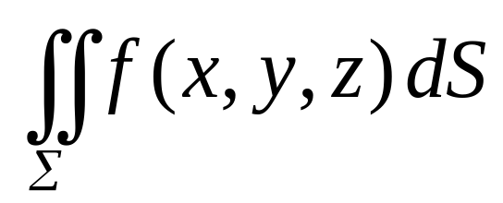
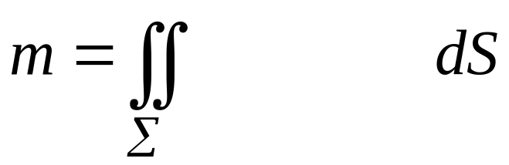
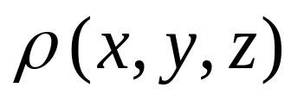
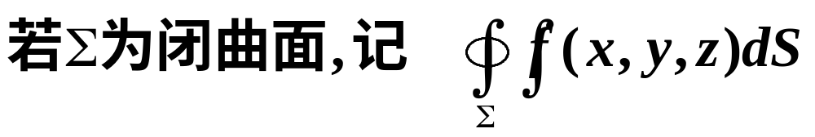
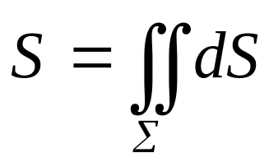
定义:
设 ∑ 为光滑曲面, f (x, y, z) 是定义在 ∑上的一个
有界函数, 若对 ∑ 做任意分割和局部区域上任意取点,
“乘积和式极限”
记作
都存在,则称此极限为函数 f (x, y, z) 在曲面 ∑上对面积的
曲面积分或第一类曲面积分.
其中 f (x, y, z) 叫做被积函数, ∑ 叫做积分曲面.
据此定义,曲面形构件的质量为
曲面面积为

Slide 4
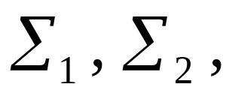
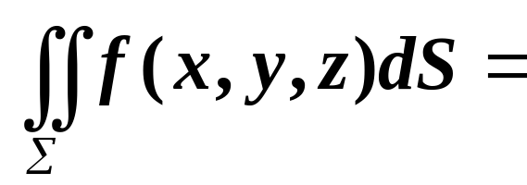
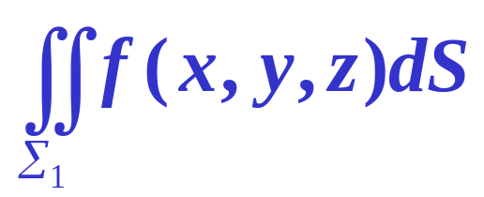
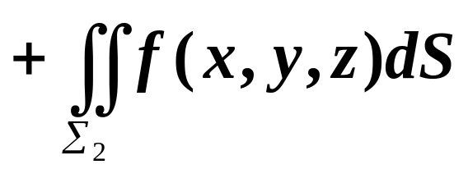
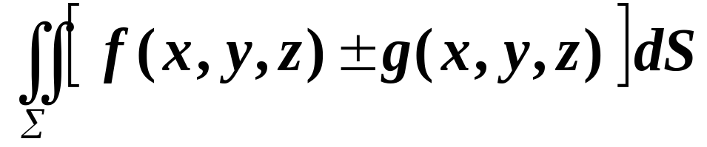
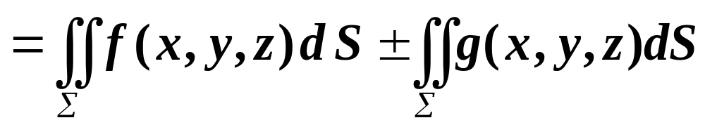
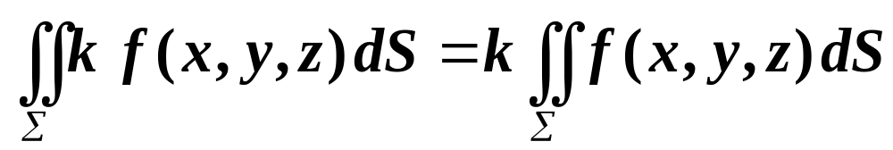
• 如果 f (x, y, z) 在光滑曲面 ∑ 上连续, 则对面积的曲面
对面积的曲面积分与对弧长的曲线积分有类似的性质.
积分存在.
• 如果 ∑ 是分片光滑的,例如分成两片光滑曲面
则有
•
•
（k 为常数)

Slide 5

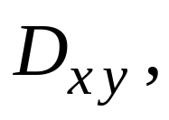


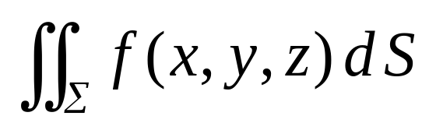



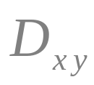
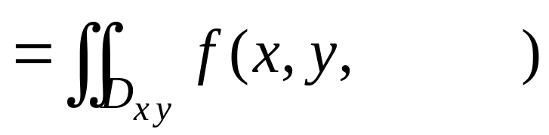
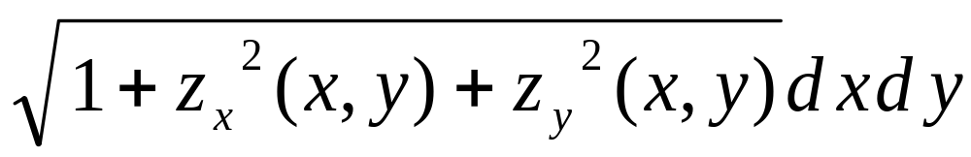
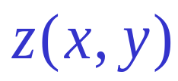

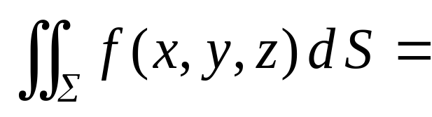
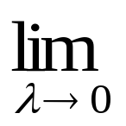
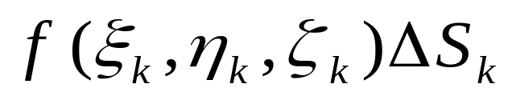
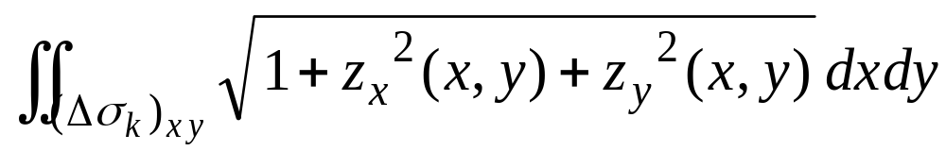
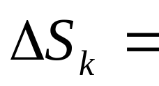
二. 对面积的曲面积分的计算法
定理: 设光滑曲面 ∑ 由方程 z = z (x, y)
给出 ,
∑ 在 xoy 面上的投影区域为
f (x, y, z) 在 ∑ 上连续 ,
则曲面积分
存在, 且有
证明: 由定义知
而

Slide 6
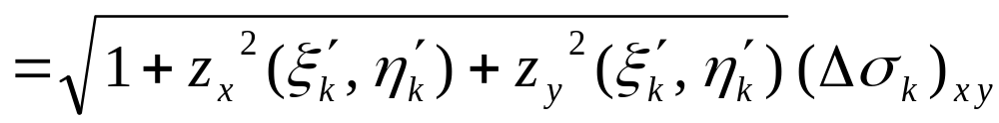

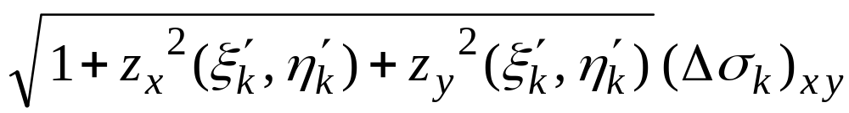
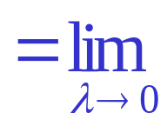
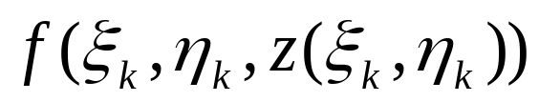

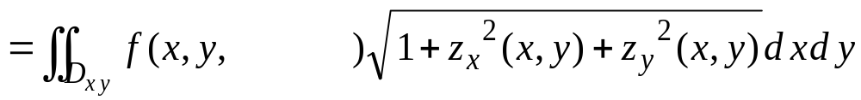
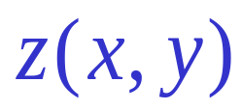

Slide 7
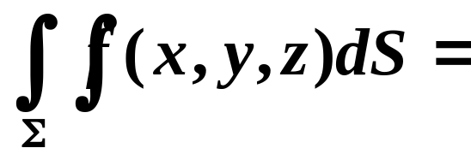
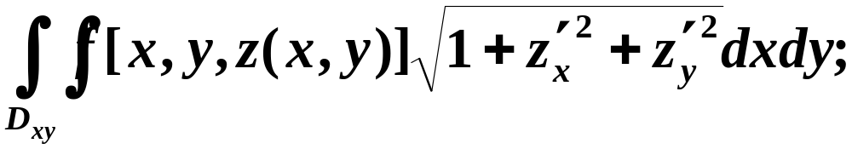
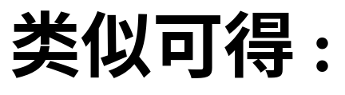
计算公式:
则

Slide 8
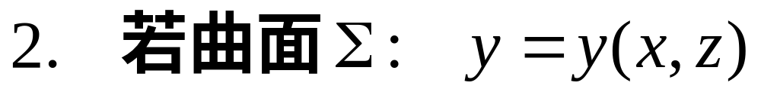
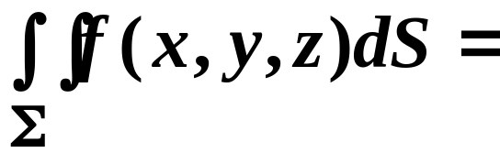
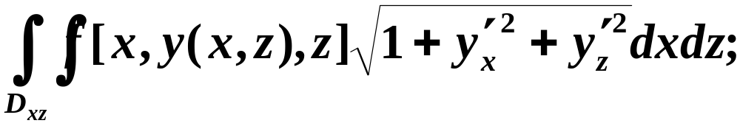
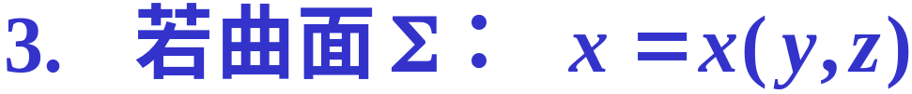
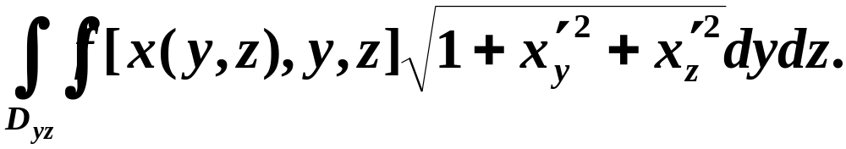
则
则

Slide 9
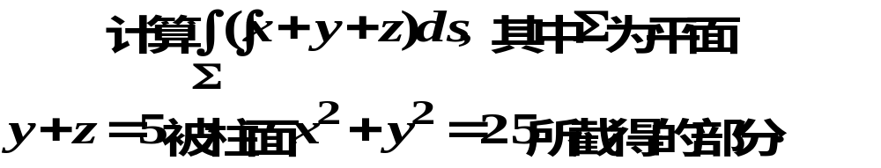
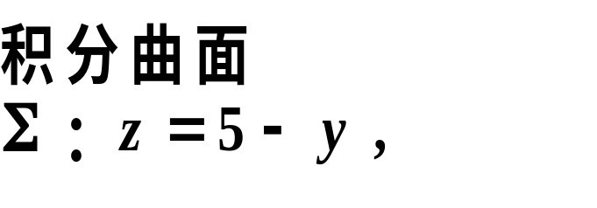
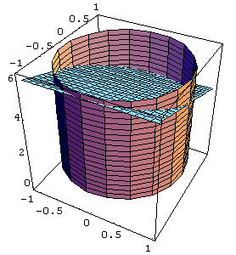

例1
解

Slide 10









Slide 11









解
依对称性知：

Slide 12






Slide 13






Slide 14



















例4. 计算
其中 ∑ 是介于平面
之间的圆柱面
解:
将 分成 、

Slide 15







例4. 计算
其中 ∑ 是介于平面
之间的圆柱面
另解: 取曲面面积元素
则

Slide 16

















例6. 计算
其中 ∑ 是球面
解: 利用对称性可知
球心：
半径：
利用重心公式

Slide 17

四、小结
1、 对面积的曲面积分的概念;
2、对面积的曲面积分的解法是将其化为投影域上的二重积分计算.
（按照曲面的不同情况分为三种）

Slide 18




练习与思考题
1、 在对面积的曲面积分化为二重积分的公式中, 有因子 , 试说明这个因子的几何意义.
解答：
是曲面元的面积,
故 是曲面法线与 轴夹角的余弦的倒数.

Slide 19







2、设
一卦限中的部分, 则有( ).
( 2000 考研 )

Slide 20













3、设 ∑ 是四面体
面, 计算

Slide 21
















4、设均匀抛物面壳
其面密度为
解：

